Slide 1
Orman Mühendisliği ve Peyzaj Mimarlığında Yenilikçi Yaklaşımlar Üzerine Proje Hazırlama Eğitimi

Slide 2
Orman Mühendisliği ve Peyzaj Mimarlığında Yenilikçi Yaklaşımlar Üzerine Proje Hazırlama Eğitimi
Tarih: 15.11.2023 Saat: 08.30
Öğr. Gör. Gözde SAĞLAM
KTÜ Teknoloji Transferi Uygulama ve Araştırma Merkezi

Slide 3
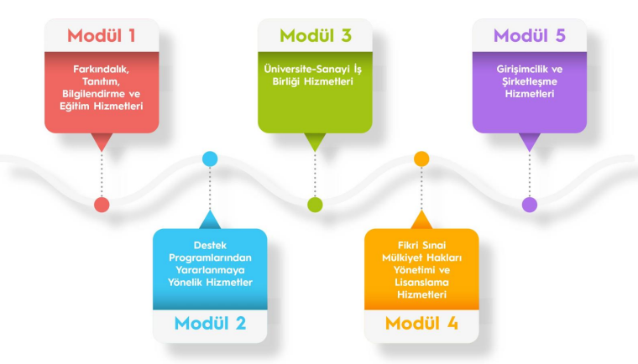
KTÜ TTM
1

Slide 4
TÜBİTAK
BİDEB Programları
2209 Programları
Sunum İçeriği
2

Slide 5
Bilim insanlarının yurt içi ve yurt dışı akademik faaliyetleri burs ve ödüller ile desteklenmekte, özendirilmekte,
Üniversitelerimizin, kamu kurumlarımızın ve sanayimizin projeleri fonlanmakta,
Ülkemizin rekabet gücünün artırılması hedeflenmektedir.
Araştırma Destek Programları Başkanlığı
Teknoloji ve Yenilik Destek Programları Başkanlığı
Bilim İnsanı Destekleme Daire Başkanlığı
Uluslararası İşbirliği Daire Başkanlığı
Bilim ve Toplum Daire Başkanlığı
TÜBİTAK
Türkiye Bilimsel ve Teknolojik Araştırma Kurumu
3

Slide 6
2205 - Lisans Burs Programı
2209-A - Üniversite Öğrencileri Araştırma Projeleri Destekleme Programı
2209-B - Üniversite Öğrencileri Sanayiye Yönelik Araştırma Projeleri Desteği Programı
2247 - C Stajyer Araştırmacı Burs Programı (STAR)
2210 - Yurt İçi Yüksek Lisans Burs Programları
2211 - Yurt İçi Doktora Burs Programları
2213 - A Yurt Dışı Doktora Burs Programı
2213 - B Yurt Dışı Müşterek Doktora Burs Programı
2244 - Sanayi Doktora Programı
2214-A Yurt Dışı Doktora Sırası Araştırma Burs Programı
2236-B MSCA - COFUND Burs Programlarına Katkı Fonu Programı
BİDEB Programlar
4

Slide 7
2205
Lisans Burs Programı
2209-A
Üniversite Öğrencileri Araştırma Projeleri Destekleme Programı
2209-B
Üniversite Öğrencileri Sanayiye Yönelik Araştırma Projeleri Desteği Programı
2247-C
Stajyer Araştırmacı Burs Programı (STAR)
BİDEB
Üniversite Öğrencileri Programları
5

Slide 8
Amacı: Lisans öğrencilerinin temel bilimler ile sosyal ve beşeri bilimlere yönelimini teşvik etmek, TÜBİTAK tarafından yürütülen bilim olimpiyatları ve proje yarışmalarında başarılı olan öğrencileri desteklemek, bilimsel düşünme ve araştırıcılığa yatkınlıklarını geliştirerek geleceğin bilim insanları olarak yetişmelerini sağlamaktır.
Başvuru Koşulu:
Üniversitelerin Antropoloji, Arkeoloji ve Sanat Tarihi, Arkeoloji, Astronomi ve Uzay Bilimleri, Biyoloji, Coğrafya, Felsefe, Fizik, İlahiyat, Kimya, Matematik, Moleküler Biyoloji ve Genetik, Sanat Tarihi, Sosyoloji, Tarih, Türk Dili ve Edebiyatı örgün öğretim programlarından birine yerleşip kayıt yaptırmak şartıyla lisans anadalı normal eğitim-öğretim süresi tamamlanmadan önce YKS’de sayısal programlar için Y-SAY veya sözel ve eşit ağırlıklı programlar için TYT puan türünde ilk 25.000’e girmek
TÜBİTAK tarafından düzenlenen 2204-A Lise Öğrencileri Araştırma Projeleri ve 2202-Ulusal Bilim Olimpiyatları yarışmalarında dereceye girmek.
Burs Miktarı: En az 3.000 TL
Başvuru Nasıl Yapılır?: BİDEB Başvuru ve İzleme Sistemi (e-bideb.tubitak.gov.tr) üzerinden çevrimiçi olarak yapılır
TÜBİTAK BİDEB 2205
Lisans Burs Programı
6

Slide 9
2209-A - Üniversite Öğrencileri Araştırma Projeleri Destekleme Programı
2209-B - Üniversite Öğrencileri Sanayiye Yönelik Araştırma Projeleri Desteği Programı
Amacı: Üniversitelerde öğrenim görmekte olan lisans ve ön lisans öğrencilerini, projeler yoluyla araştırma yapmaya teşvik etmektir.
TÜBİTAK BİDEB
2209 Programları
Araştırma projelerinin gerektirdiği makine/teçhizat, sarf malzemesi, seyahat, hizmet alımı vb.
Sanayinin bir sorununu çözmeyi hedefleyen ve/veya sanayide uygulama potansiyeli olan ürün/yöntem/süreç iyileştirme ve/veya geliştirmeye yönelik araştırma konusuna sahip ön lisans veya lisans projelerinin gerektirdiği makine/teçhizat, sarf malzemesi, kırtasiye giderleri, seyahat, hizmet alımı vb.
2209-A
2209-B
7

Slide 10
2209-A
Destek Miktarı: 9.000 TL
Destek Süresi: En fazla 12 ay
2209-B
Destek Miktarı: 12.000 TL
Destek Süresi: En fazla 12 ay
Projede sadece akademik danışman yer alır.
Projede hem akademik hem sanayi danışman yer alır.
Akademik ve sanayi danışmanları için proje başına 1.000 TL
TÜBİTAK BİDEB
2209
Program
Özellikleri
8

Slide 11
Başvuru Koşulları Nelerdir?
Başvuru sahibinin ön lisans veya lisans öğrenimi görüyor olması*
Projenin 2209-A başvurusu için akademik danışman rehberliğinde, 2209-B başvurusu için akademik ve sanayi danışmanları rehberliğinde yapılıyor olması,
Aynı dönemde birden fazla başvuru yapılmamış olması,
Daha önce aynı proje için TÜBİTAK’tan destek alınmamış olması gerekmektedir.
Programlara bireysel veya takım halinde başvuru yapılabilir.
Takım halinde başvuru yapılması durumunda öğrencilerden biri Proje Yürütücüsü olarak TÜBİTAK’a karşı sorumludur.
Bir projede proje yürütücüsü dışında en fazla 3 proje ortağı yer alabilir.
* Açık öğretim ve hazırlık sınıfı öğrencileri başvuru yapamazlar.
TÜBİTAK BİDEB
2209
Başvuru Koşulları
9

Slide 12
Akademik ve Sanayi Danışman Olma Koşulları Nelerdir?
Akademik Danışman
Üniversitelerdeki öğretim üyeleri ve araştırma görevlileri akademik danışman olabilir.
Sanayi Danışman
5746 sayılı Araştırma, Geliştirme ve Tasarım Faaliyetlerinin Desteklenmesi Hakkında Kanun kapsamında Ar-Ge veya tasarım merkezi belgesi almış Ar-Ge birimlerine sahip Türkiye’de yerleşik sermaye şirketleri
4691 sayılı Teknoloji Geliştirme Bölgeleri Kanunu kapsamındaki teknoparklar bünyesinde yerleşik sermaye şirketleri
4562 sayılı Organize Sanayi Bölgeleri Kanunu kapsamında faaliyet gösteren sanayi kuruluşları
Sanayi danışman olarak projede yer alabilir.
*Projede akademik danışman ve sanayi danışmanı aynı kişi olamaz.
TÜBİTAK BİDEB
2209
Danışman Olma Koşulları
10

Slide 13

Başvuru Nasıl Yapılır?
Başvurular TÜBİTAK Yönetim Bilgi Sistemi (TYBS) (https://tybs.tubitak.gov.tr) adresi üzerinden çevrimiçi olarak yapılır.
Başvuru Belgeleri;
1) Başvuru Sırasında İstenilen Belgeler:
TÜBİTAK tarafından belirlenen formatta proje önerisi,
2) Destek Kazanılması Halinde Gönderilecek Belge:
Gerekli olması halinde Etik Kurul/Yasal İzin/Özel İzin Belgesi*
*Taahhütname ve bölüm onayı başvuru esnasında sistem üzerinden alınacaktır, bu belgeler tekrar istenmeyecektir. Destek kararı sonrasında yalnızca Sanayi Onay Yazısı istenecektir.
TÜBİTAK BİDEB
2209
Başvuru
11

Slide 14
Ön İnceleme
Bilimsel Değerlendirme
TÜBİTAK BİDEB
2209
Değerlendirme
2209-A | 2209-B
Araştırma önerisinin özgün değeri | Projenin amacı
Amaç ve hedefleri | Yenilikçi yönü ve teknolojik değeri
Yöntem | Yöntem
İş paketleri, başarı ölçütleri ve risk yönetimi | İş paketleri, başarı ölçütleri ve risk yönetimi
Yaygın etki | Proje önerisinin sanayi odaklı çıktıları ve yaygın etkisi
12

Slide 15
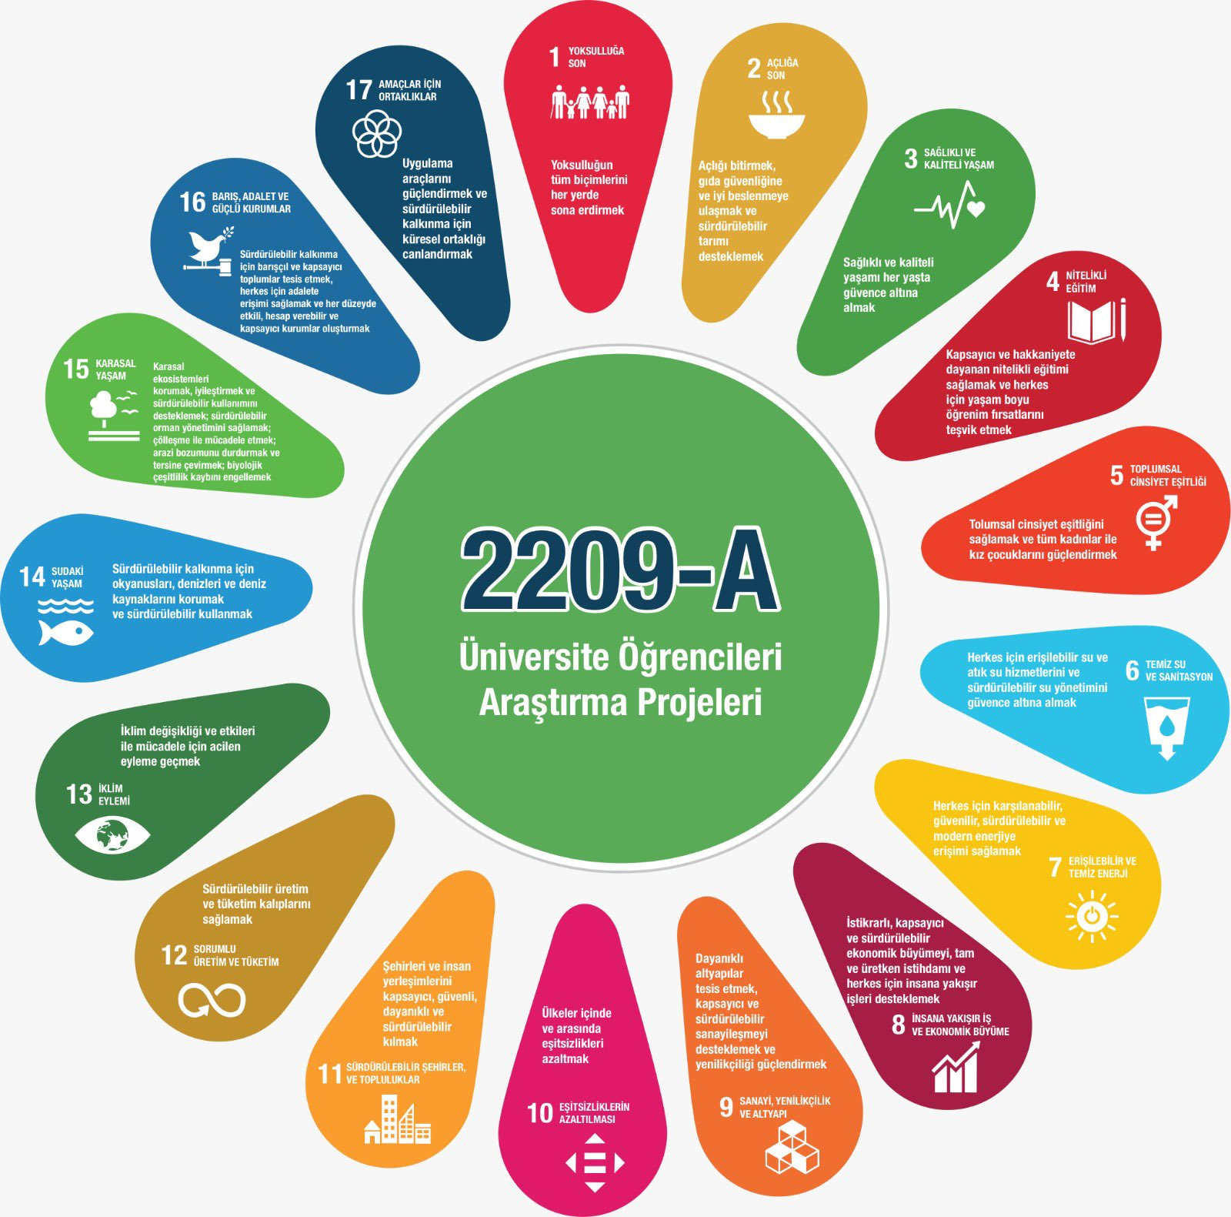
2209-A Programı’na tüm alanlardan başvuru yapılabilmekle birlikte; bu çağrı döneminde Sürdürülebilir Kalkınma Amaçları (SKA) kapsamındaki bilimsel araştırma ve teknolojilere odaklanan projeler önceliklendirilecektir.
TÜBİTAK BİDEB
2209
Değerlendirme
13
Notes:
Sürdürülebilir Kalkınma Amaçları, Birleşmiş Milletler üyesi ülkeler tarafından 2030 sonuna kadar ulaşılması amaçlanan hedefleri içeren bir evrensel eylem çağrısıdır.

Slide 16

TÜBİTAK BİDEB
2209
Değerlendirme
2209-A Programı 2021/2. dönem çağrı sonucuna ilişkin, destek hakkı kazananların listesini görmek için tıklayınız.
14
Notes:
Sürdürülebilir Kalkınma Amaçları, Birleşmiş Milletler üyesi ülkeler tarafından 2030 sonuna kadar ulaşılması amaçlanan hedefleri içeren bir evrensel eylem çağrısıdır.

Slide 17
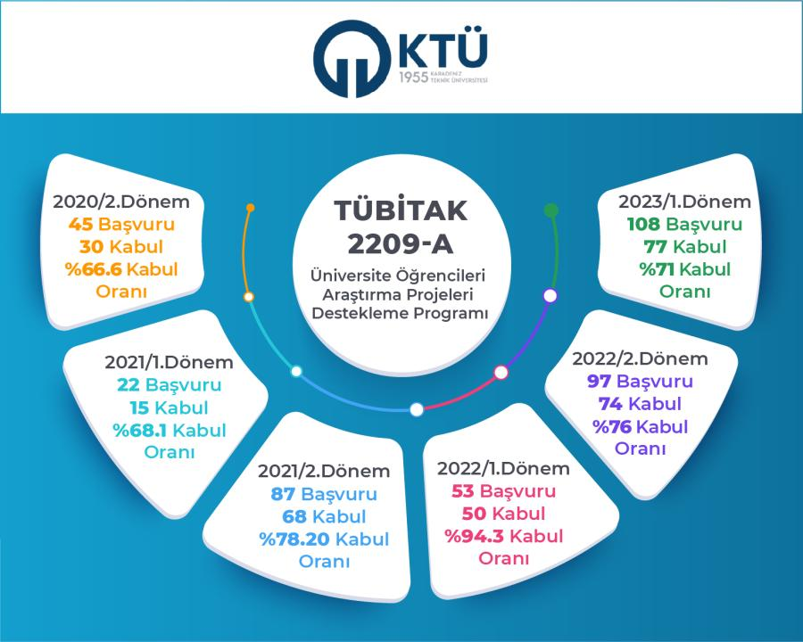
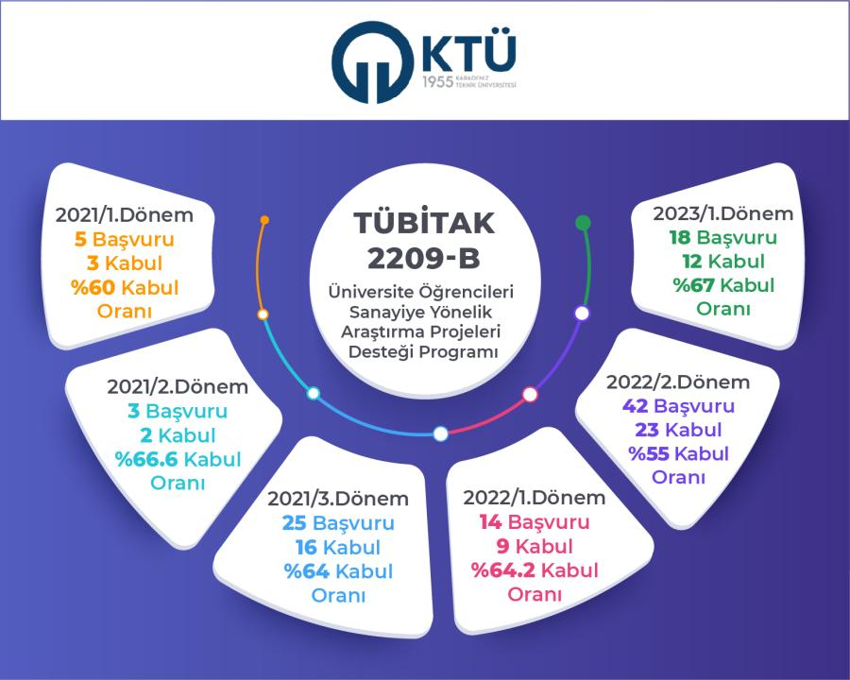
2209 A ve B Programları 2023/1. dönem çağrı sonucuna ilişkin Üniversitemize ait kabul oranları
TÜBİTAK BİDEB
2209
Destek Oranları - KTÜ
15

Slide 18
Amacı: Lisans öğrencilerinin; TÜBİTAK Merkez ve Enstitülerinde yürütülen veya TÜBİTAK tarafından desteklenen araştırma projelerinde görev alarak araştırma ekosistemine erken aşamada dâhil olmaları ve bilimsel araştırma tecrübesi edinmeleri için burs desteği sağlamaktır.
Başvuru Koşulu:
Türkiye’de lisans derecesi veren bir programda kayıtlı olmak,
Lisans öğreniminde birinci sınıfın ilk dönemini tamamlamış olmak,
Herhangi bir kurum/kuruluşta tam veya kısmi zamanlı çalışmıyor olmak,
Yerleştiği lisans programına girerken kullandığı puan türünde Türkiye genelinde ilk 200.000 içerisinde bulunmak ve bu sıralamaya göre istenen not ortalamasına sahip olmak veya lisans programına yerleşme sırasında ilk üçte yer almak ve öğrencilerin not ortalamasının 3.5 ve üstü olmalı.
Burs Miktarı: Bursiyerlere ödenecek azami burs miktarı aylık 3.000 TL’dir.
Burs Süresi: 6 Ay
TÜBİTAK BİDEB 2247-C
Stajyer Araştırmacı Burs Programı (STAR) Programı
16

Slide 19
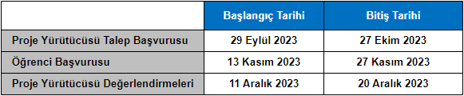
Başvuru Nasıl Yapılır?
Başvurular e-bideb.tubitak.gov.tr adresi üzerinden «projede görev alma amacını belirten öğrenci tarafından imzalanmış Niyet Mektubu» ile çevrim içi olarak yapılır.
Başvuru belgeleri kontrol edildikten sonra değerlendirme süreci başlatılır ve öğrencilerin seçimi proje yürütücüleri tarafından yapılır.
TÜBİTAK BİDEB 2247-C
Stajyer Araştırmacı Burs Programı (STAR) Programı
Başvurular 3 aşamada ilerler;
1. Aşama: Proje Yürütücüsü Talep Başvurusu
2. Aşama: Öğrenci Başvurusu
3. Aşama: Proje Yürütücüsü Değerlendirmesi

Slide 20
Amacı: Teknoloji ve yenilik odaklı iş fikirlerinin katma değeri yüksek girişimlere dönüştürmektir.
Başvuru Koşulu: Herhangi bir ön lisans, lisans, yüksek lisans veya doktora programına kayıtlı öğrenci veya mezun kişi
Destek Miktarı: 900.000 TL
Destek Süresi: 18 Ay
Başvuru Nasıl Yapılır?
Uygulayıcı Kuruluş?
Girişimcilerin iş fikri başvurularının toplanması ile değerlendirilmesi, başarılı bir girişime dönüşmesi için iş planı hazırlama desteği verilmesi Uygulayıcı Kuruluşlar tarafından sağlanmaktadır.
TÜBİTAK TEYDEB 1512
BİGG Programı
1. Aşama | 2. Aşama | 3. Aşama
KTÜ TTM | TÜBİTAK 1512 | TÜBİTAK 1507
17

Slide 21
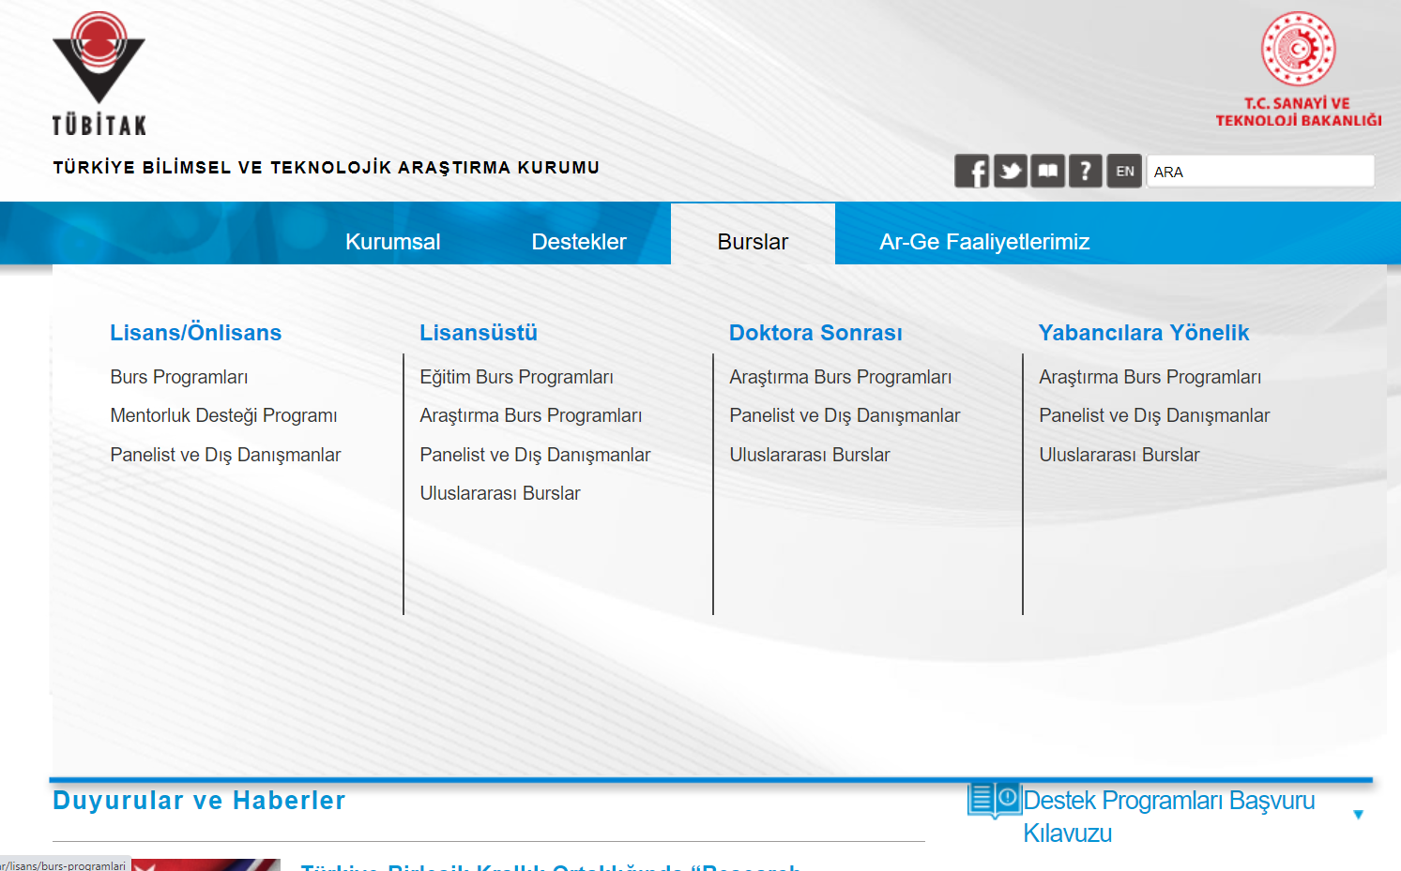
https://www.tubitak.gov.tr/tr
TÜBİTAK
Burslar
18

Slide 22
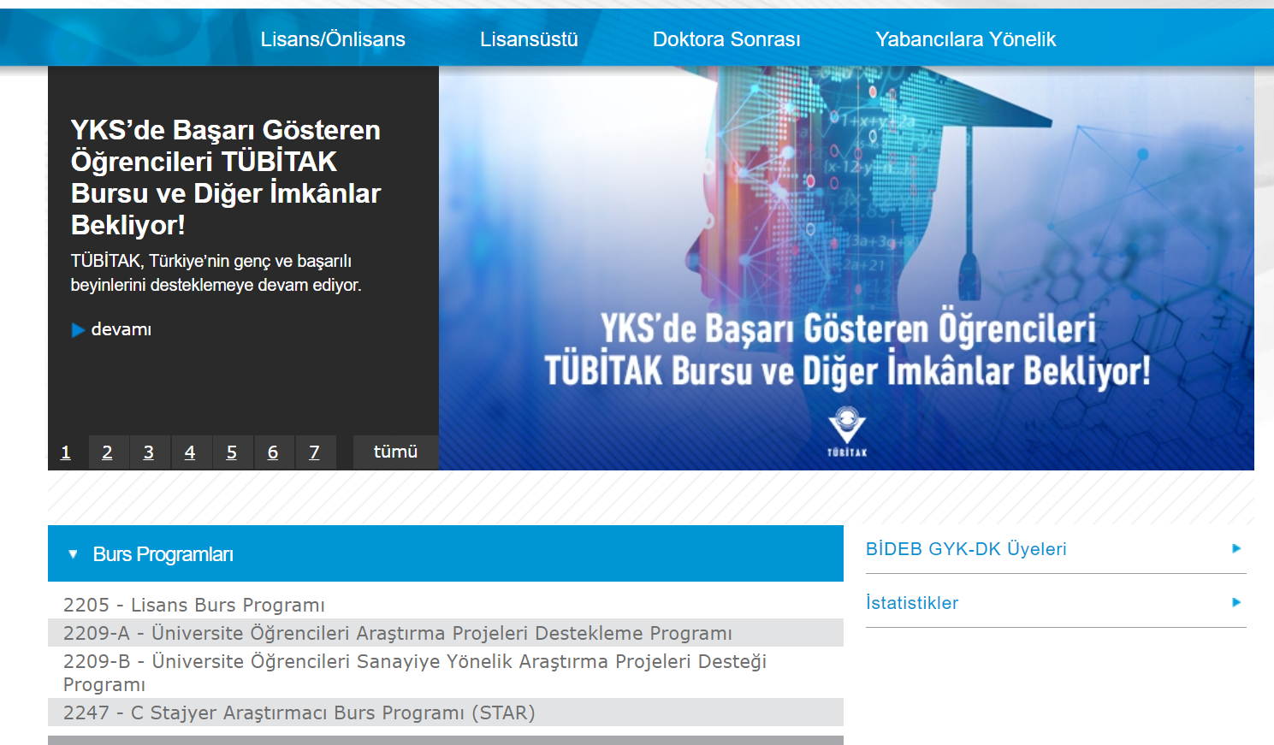
TÜBİTAK
Burslar
19

Slide 23
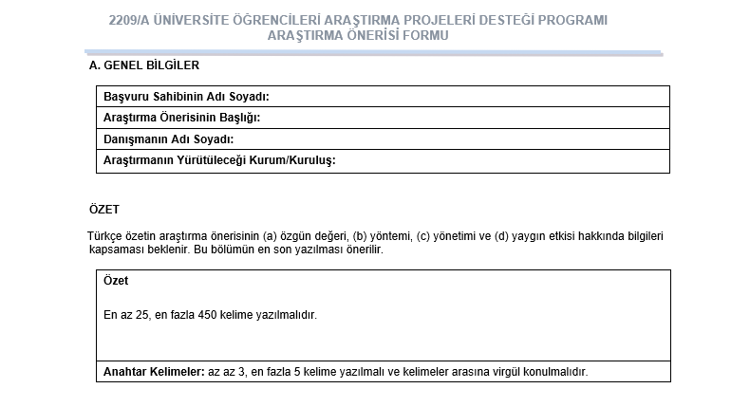
2209 Destek Programı Başvuru Formu

Slide 24
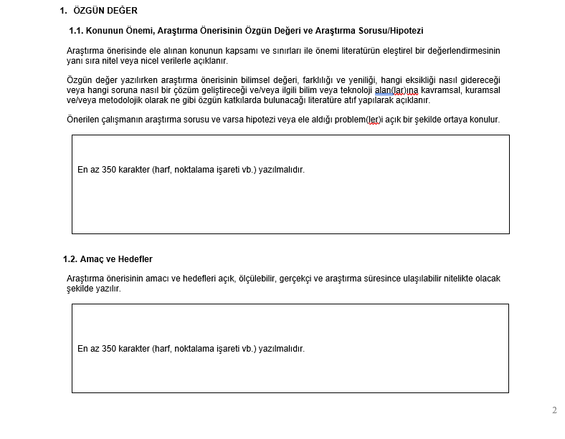
2209 Destek Programı Başvuru Formu

Slide 25
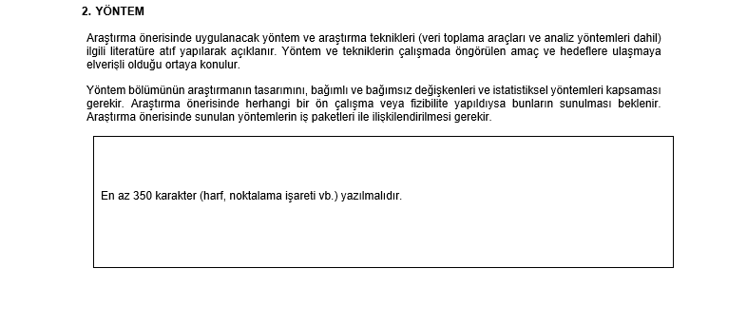
2209 Destek Programı Başvuru Formu

Slide 26
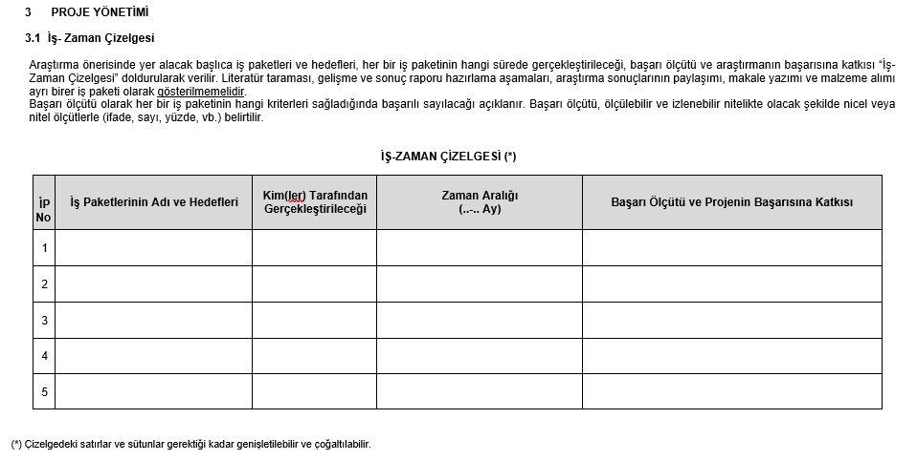
2209 Destek Programı Başvuru Formu

Slide 27
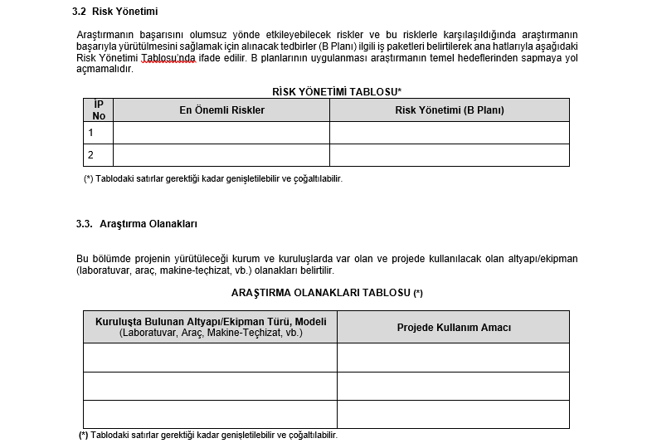
2209 Destek Programı Başvuru Formu

Slide 28
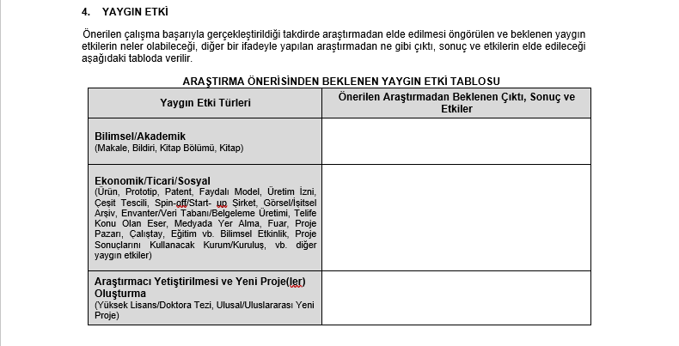
2209 Destek Programı Başvuru Formu

Slide 29
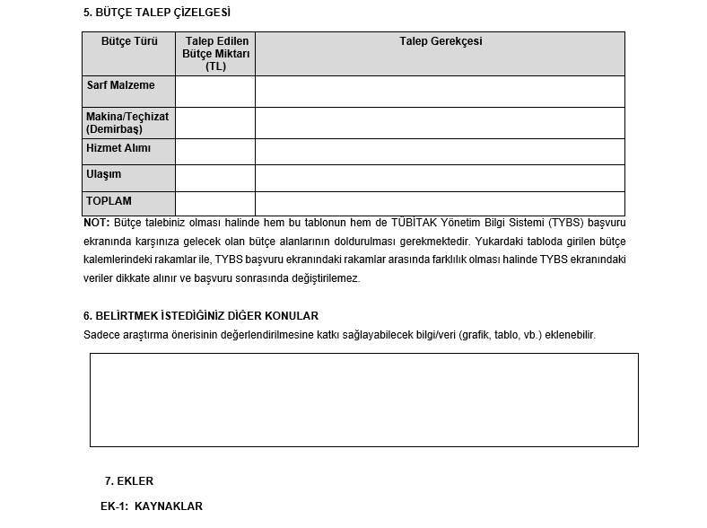
2209 Destek Programı Başvuru Formu

Slide 30
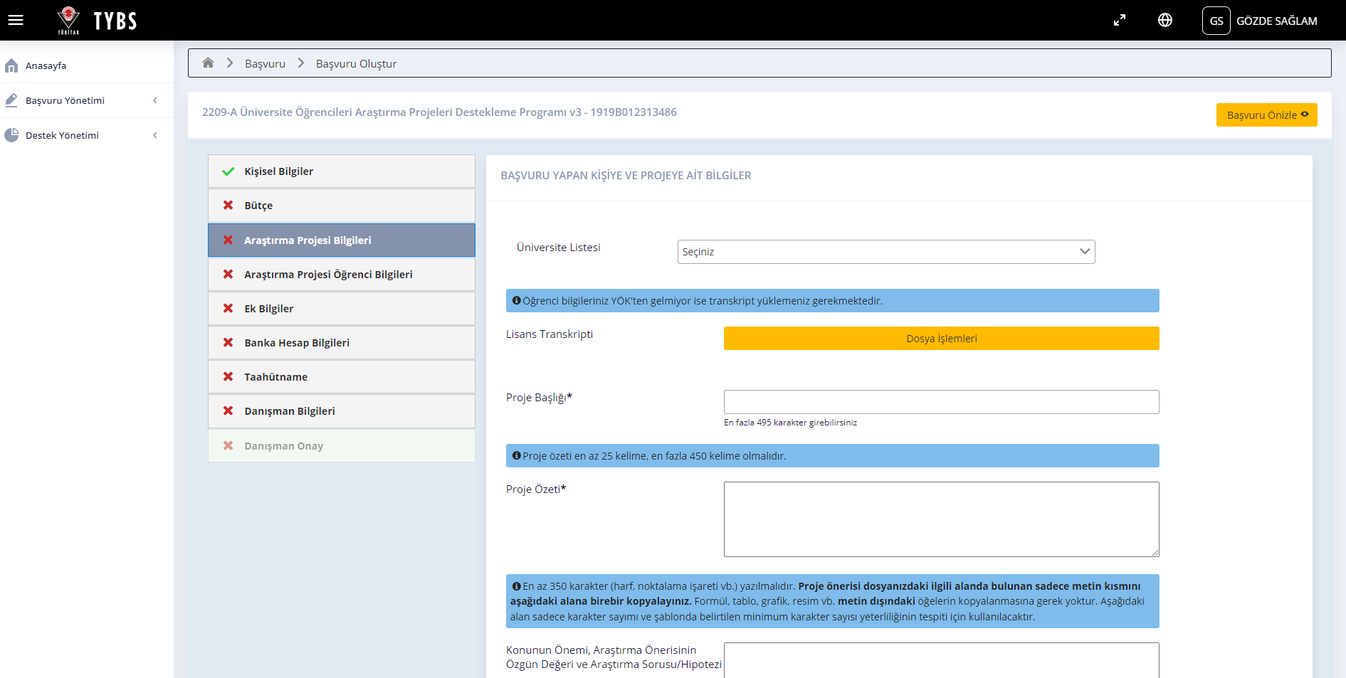
2209 Destek Programı Başvuru Formu

Slide 31
Doğu Kayını (Fagus Orientalis Lipsky) Ve Doğu Ladini (Picea Orientalis L. Link) Saf Meşcerelerine Ait Toprakların Bazı Fiziksel Ve Kimyasal Özelliklerinin Belirlenmesi
Maun Ağacı (Swietenia Mahagoni) Odununun Kimyasal, Morfolojik Ve Anatomik Yapısının İncelenmesi
Karaçam Ormanlarında Çam Kese Böceğinin Çap Artımına Etkisi
Atık Sigara İzmaritlerinden Elde Edilecek Ekstraktın Odun Koruyucu Emprenye Maddesi Olarak Kullanımının Araştırılması
Doğal Kaynakların Sürdürülebilirliği Kapsamında Katılımcı Yaklaşımlı Biyosfer Rezerv Alanı Yönetim Planı Oluşturulması; Camili Biyosfer Rezerv Alanı Örneği
Sürdürülebilir Kampüs İlkeleri Çerçevesinde Peyzaj Tasarımlarındaki Bitki Su Tüketimlerinin Araştırılması ve Bir Yağış Suyu Yönetim Modeli Önerisi
Kentsel Isı Adası Etkisinin Hafifletilmesinde Peyzaj Deseni ve Yeşil Alanlar
2209 Destek Programı Proje Başlıkları

Slide 32
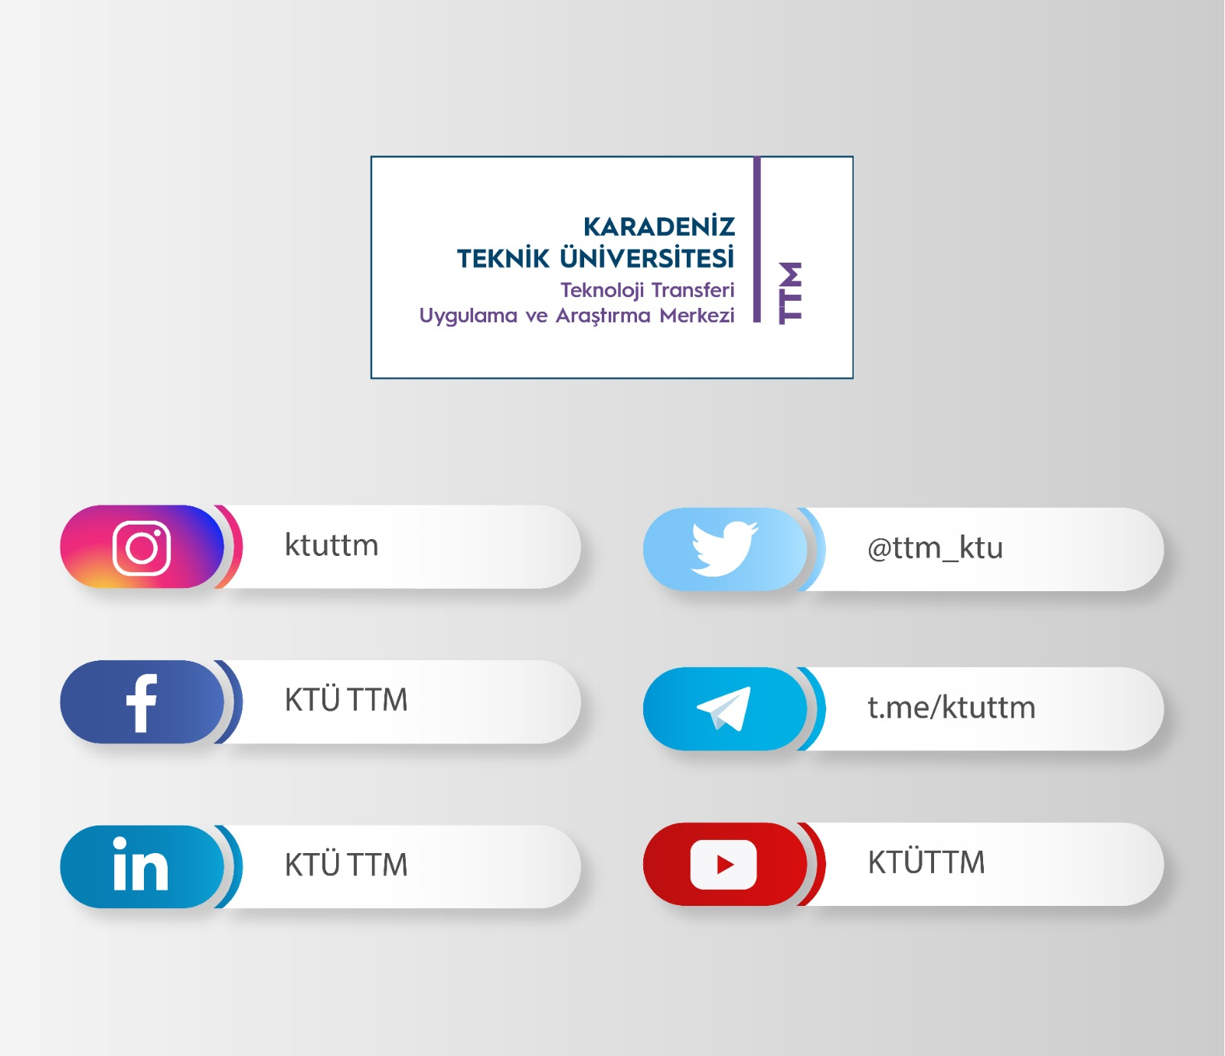
KTÜ TTM
Takip

Slide 33
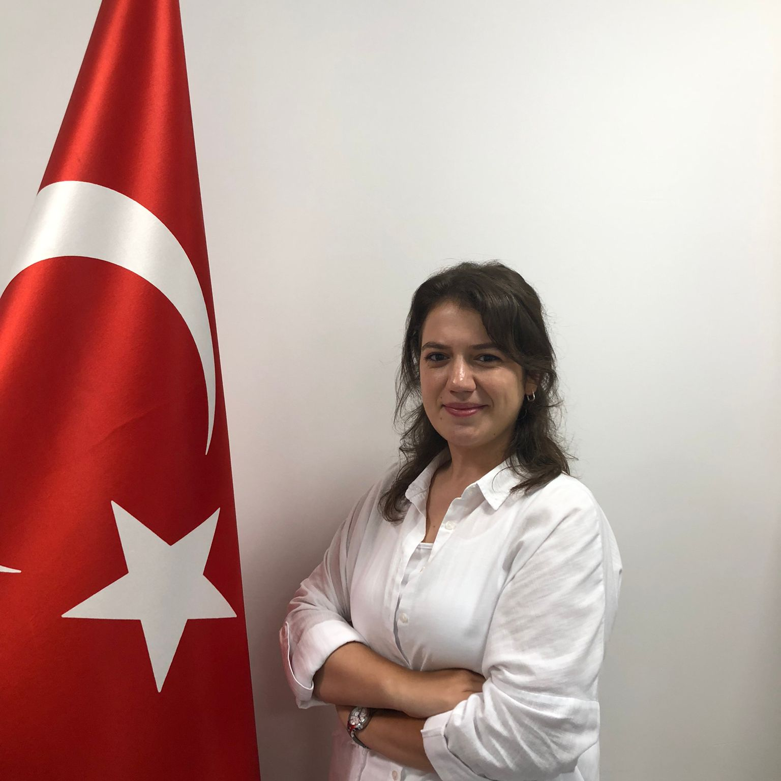
Öğr. Gör. Gözde SAĞLAM - KTÜ TTM
gozdesaglam@ktu.edu.tr
+90 462 377 16 96
+90 462 325 00 84

Slide 34
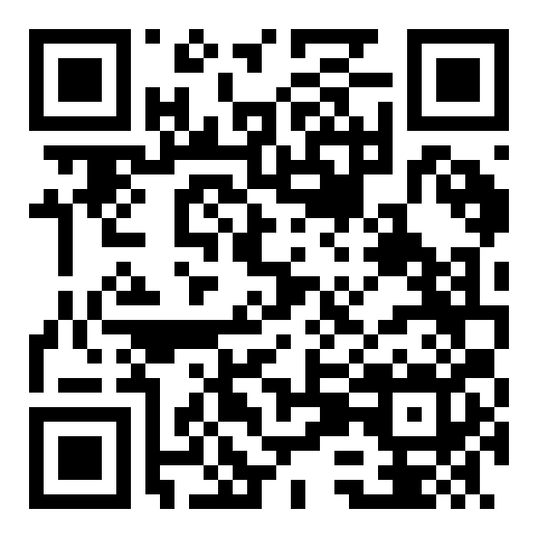
TÜBİTAK 2209 A ve B Programları 2023/1. Dönem Çağrı Sonuçlarına Ulaşmak İçin;
TÜBİTAK
2209 A ve B Programları 2023/1. Dönem Çağrı Sonuçları

